Slide 1
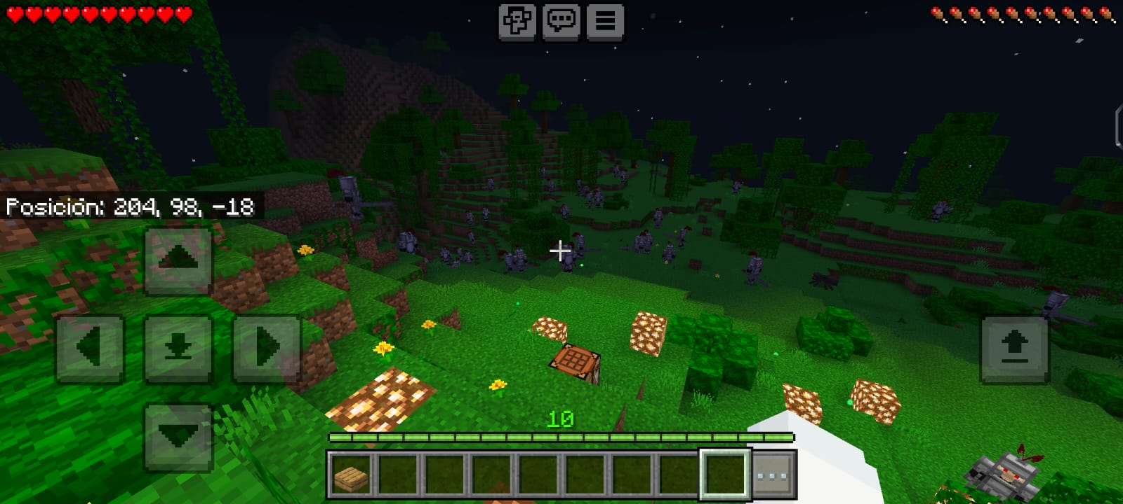
Atletismo
Beisbol
Futbol
Box
Beisbol
Box
Atletismo
Futbol

